Slide 1
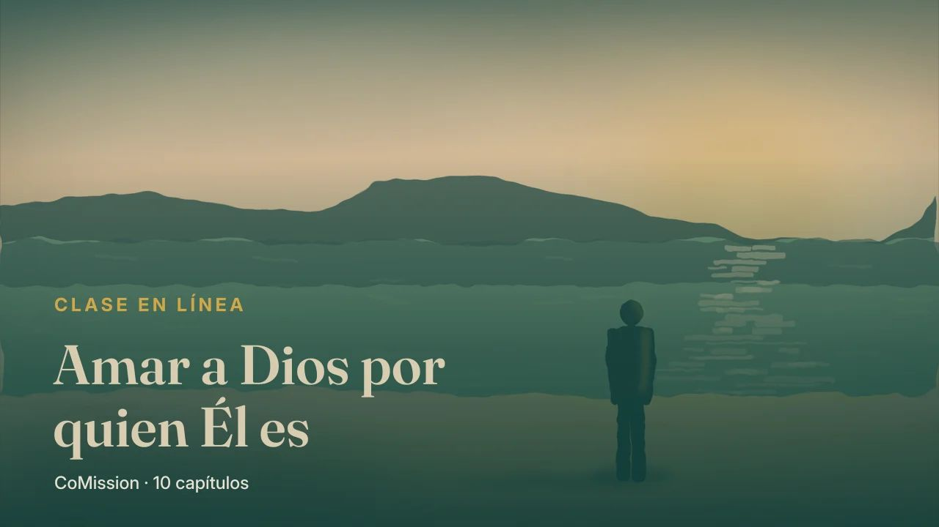
Notes:
¿Por qué me acerco a Dios?

Slide 2
AMAR A DIOS POR QUIEN ÉL ES
¿Por qué me acerco
a Dios?
Notes:
Antes de decir algo acerca de Dios, esta clase le pregunta algo a usted.

Slide 3
NO PARA AGARRARLE EN FALTA
¿Dónde está
parado?
Notes:
No para agarrarle en falta. Solo para ver dónde está parado, porque nadie puede caminar desde un lugar que no quiere admitir que ocupa.

Slide 4
TRES PREGUNTAS
Contéstelas
para usted.
Notes:
Así que aquí van tres preguntas. Contéstelas para usted mismo, con honestidad, antes de oír cualquier otra cosa.

Slide 5
DE ÉL
A ÉL
lo que
necesito
porque lo
necesito
Notes:
Primera. ¿Me acerco a Dios por lo que necesito de Él, o porque reconozco que lo necesito a Él?

Slide 6
“¿Cuando necesito que
me resuelva algo?”
Notes:
Segunda. ¿Busco a Dios principalmente cuando necesito que me resuelva algo? Una deuda, un diagnóstico, un hijo que no llama.

Slide 7
“¿Si no me diera lo que
le estoy pidiendo?”
Notes:
Tercera. ¿Qué pasaría con mi relación con Dios si Él no me diera lo que le estoy pidiendo?

Slide 8
UNA PREGUNTA DIFÍCIL
Tómese su tiempo.
Notes:
Ahora viene la pregunta sobre la que gira toda la clase. Tómese su tiempo.

Slide 9
“¿Todo lo que quiero,
pero nunca a Él?”
Notes:
Si Dios pudiera darme todo lo que quiero, pero yo nunca pudiera conocerlo, ¿estaría satisfecho?

Slide 10
«Sí, probablemente.»
Notes:
Sea honesto. Para muchos creyentes sinceros, la primera respuesta, la que sale calladita, es: sí, probablemente.

Slide 11
SIN DIOS MISMO
¿Notaríamos
lo que falta?
Notes:
Salud, lo suficiente para vivir, la familia bien, y el cielo al final. Si todo eso llegara sin Dios mismo, muchos de nosotros ni notaríamos lo que falta.

Slide 12
No es vergüenza.
Es información.
Notes:
Eso no es motivo de vergüenza. Es información.

Slide 13
AGARRANDO
POR CONOCER
lo que
Dios da
al Dador
Notes:
Le dice que lo que ha estado agarrando es, sobre todo, lo que Dios da. Y que todavía no conoce lo suficiente al Dador como para quererlo a Él por quien es.

Slide 14
Para eso es
esta clase.
Notes:
Para eso precisamente es esta clase.

Slide 15
POR DÓNDE EMPIEZA LA GENTE
¿Cuál se parece
a usted?
Notes:
La gente se acerca a Dios por distintas razones, y casi todos tenemos más de una. ¿Cuál se parece más a usted?

Slide 16
MIEDO · NECESIDAD · BENDICIÓN
Donde muchos
empezamos.
Notes:
Por miedo al castigo, o al infierno. Porque necesito que Dios me ayude con algo. Porque quiero sus bendiciones, o su protección.

Slide 17
CONOCERLO · NECESITARLO · AMARLO
Hacia donde
lleva el camino.
Notes:
Porque quiero conocerlo. Porque reconozco que necesito a Dios. Porque amo a Dios, y quiero agradarlo.

Slide 18
Ninguna respuesta
equivocada.
Notes:
Ninguna es una respuesta equivocada. Dios recibe a quien llega por miedo, y a quien llega por necesidad.

Slide 19
NO
SINO
por dónde
empezó
si sigue
caminando
Notes:
Jesús sanó a gente que solo quería ser sanada. La pregunta no es por dónde empezó usted. Es si todavía sigue caminando.

Slide 20
EN GRUPO
Dos columnas.
Notes:
Si está haciendo esta clase con otros, pruebe una hoja de papel con dos columnas.

Slide 21
ME ACERCO A DIOS PORQUE NECESITO…
QUIERO APRENDER A ACERCARME PORQUE ÉL ES…
—
—
Notes:
En la primera, me acerco a Dios porque necesito. En la segunda, quiero aprender a acercarme a Dios porque Él es. Escriba lo que sea verdad. A nadie se le pide que hable.

Slide 22
Guarde la hoja.
Notes:
Guarde esa hoja. Al final de la clase la va a volver a ver.

Slide 23
“¿Necesito algo de Dios,
o necesito a Dios?”
Notes:
Aquí va una frase para llevar esta semana. ¿Necesito algo de Dios, o necesito a Dios?

Slide 24
ESTA SEMANA
Escriba su
respuesta honesta.
Notes:
Esta semana, escriba su respuesta honesta a la pregunta difícil. Una o dos oraciones. No la respuesta que cree que debería dar.

Slide 25
Cuéntele a alguien
que ya empezó.
Notes:
Luego cuéntele a un creyente que está haciendo esta clase.

Slide 26
PÓNGALO EN PRÁCTICA
Día para escribir.
Nombre para la persona.
COMISSION
Notes:
Póngale día a lo que va a escribir, y nombre a la persona.

